Slide 1


Matchington Project #PilandoAndo23
Johel Heraclio Batista Cárdenas
Presidente y Fundador
Fundación Ayudinga
@ayudinga
@batistajohel

Slide 2
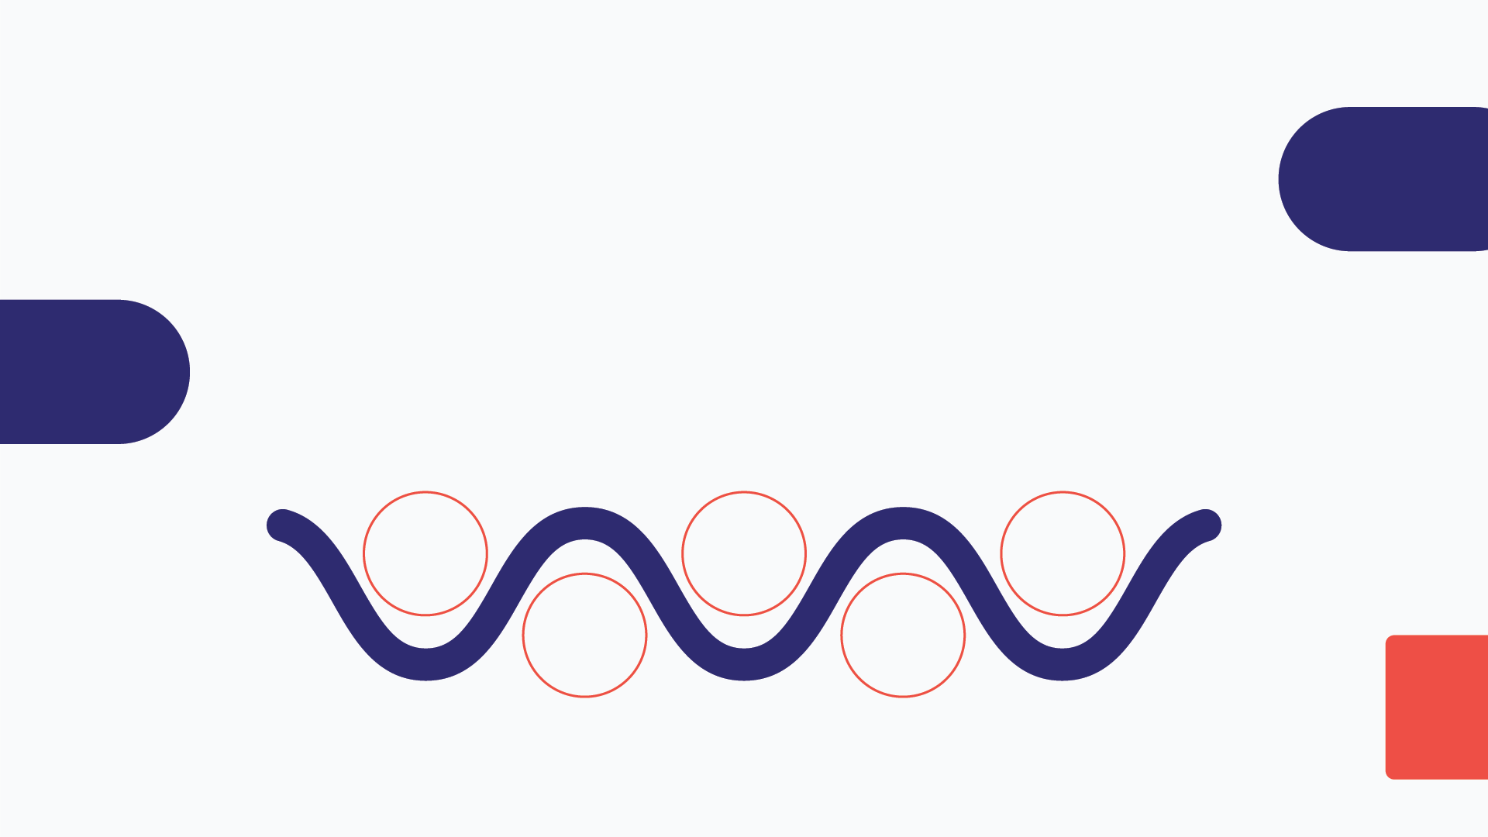
@ayudinga
Hallazgos en los Estudiantes #PilandoAndo

Slide 3

@ayudinga
Luego de 30 sesiones de #PilandoAndo
Considerando una muestra heterogénea de n = 259 estudiantes
No se considera el sexo (Masculino o Femenino)
No es considera la edad del estudiante
Todos los estudiantes tomados en cuenta se prepararon para hacer la Prueba PAA (Examen de Admisión de la UTP
Dificultades en la Comprensión Lectora para Resolución de Problemas de Aplicación
Problemas en la resolución de cuestiones matemáticas vinculadas a razones y proporciones.
Deficiencias en Ley de los Signos, Exponentes, Radicación, Adición y Suma de Fracciones y Cálculo del Mínimo Común Múltiplo (MCM)
Tendencia determinística hacia la búsqueda de "la respuesta correcta".

Slide 4
@ayudinga
Cambios en la Prueba PAA
Año | Comprensión Lectora (puntos) | Redacción Indirecta (puntos) | Matemáticas (puntos) | Base de Puntaje
2012-2021 | 800 | 800 | 800 | 2,400 puntos
2022 - Actualidad | 600 | 600 | 600 | 1,800 puntos
Fuente: College Board (2012-Actualidad)

Slide 5
@ayudinga
Criterios de Admisión UTP
Año | No es Admitido | Licenciaturas | Ingenierías
2012-2021 | < 800 | [800-1,000] puntos | ≥ 1,000 puntos
2023 - Actualidad | < 800 puntos | [900-1,000] puntos | ≥ 1,000 puntos
Cambio en 2023 fue hecho para considerar el área de Redacción Indirecta como parte de la Puntaje Final.
Fuente: Sistema de Ingreso Universitario UTP (2023)

Slide 6
@ayudinga
Academia de Tutores #PilandoAndo

Slide 7

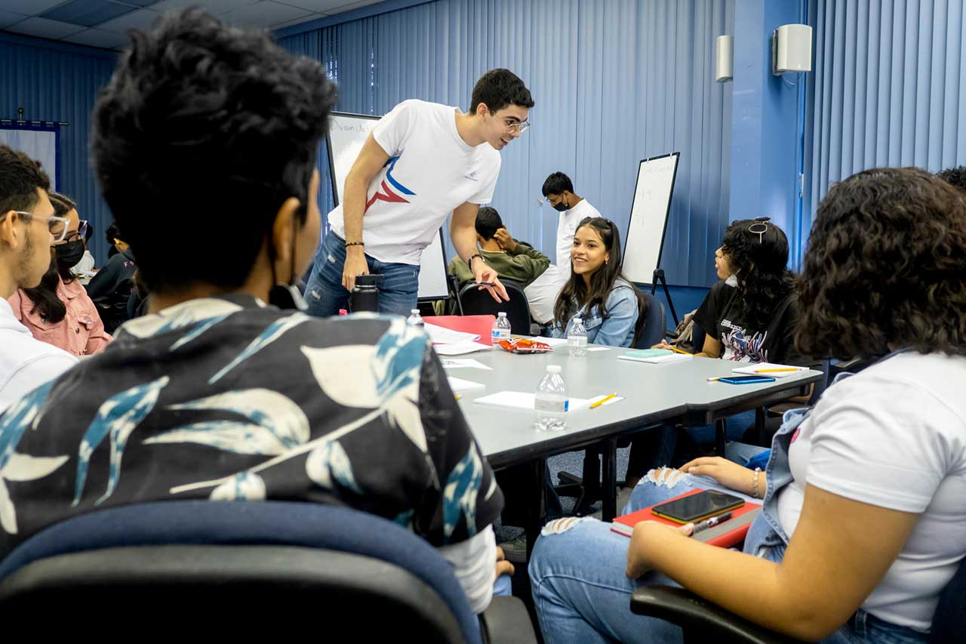
@ayudinga
Perfil de un Tutor de #PilandoAndo
Estudiante Universitario (UTP ó UP)
Profesional filtrado previamente por la ACP
Profesional filtrado previamente por Ayudinga
Conocimiento Previo
Temas: Aritmética, Álgebra, Geometría, Estadística y Probabilidad
No es requerido conocerlos al detalle
Experiencia Pedagógica
Tutorías a sus compañeros
Referencia Directa

Slide 8
@ayudinga
Capacitación Previa al Tutor
Metodología Educativa
Enfoque en currículo, secuencia lógica, dosificación de contenidos y estrategias para efectivo aprendizaje y alcance estudiantil.
Academicismo
Tutor adapta enseñanza según edades (5-25 años), mantiene formalidad, brinda teoría-práctica y flexibilidad en la mesa.
Formato del Programa
Vínculo enseñanza-aprendizaje con situaciones cotidianas para optimizar aprendizaje y relevancia personal.
Inclusión Educativa
Educación que garantiza acceso equitativo y adaptado para todos los estudiantes, promoviendo igualdad ante cualquier tipo de capacidad especial.

Slide 9
@ayudinga
Desarrollo Propuesto de #PilandoAndo

Slide 10
@ayudinga
Sugerencias de Estudiantes y Padres de Familia
1- Extensión y Horario Ajustado
Las sesiones de #PilandoAndo, inicialmente de tres horas, a menudo se prolongan debido al material y disposición de tutores. Se propone extenderlas a 3.5 horas (9:00-12:30) con flexibilidad de 15 minutos.
2- Aumento de Sesiones
De tres a cinco sesiones. Actualmente, nueve horas no son suficientes para abordar temas y explicaciones requeridas.
3- Descansos y Eficiencia
Descanso obligatorio a las 1:45 hrs de iniciada la sesión para optimizar el enfoque y energía de los estudiantes durante la sesión.
4- Integración Digital Mejorada
Tutores serán capacitados para usar plataformas digitales de la Fundación Ayudinga. Contenidos digitales previos a sesiones mejorarán la enseñanza.
5- Orientación Universitaria
Algunos estudiantes usan tiempo para cuestiones vocacionales. Invitación a universidades en última sesión para asesorar sobre carreras y habilidades.

Slide 11
@ayudinga
Estructura por Sesión
Sesión #0
Capacitación a Tutores (Academia de Tutores #PilandoAndo)
Sesión #1
*2 Aplicación del Test de Estilos de Aprendizaje a los estudiantes
Primera Sesión de Trabajo
Sesión #2
Segunda Sesión de Trabajo
*1 Aplicación del Test de Estilos de Enseñanza a los Tutores
Sesión #3
Tercera Sesión de Trabajo
Sesión #4
Simulacro de 60 minutos del Examen PAA del College Board.
Repaso Final y consejos con los Tutores.
*1: Cuestionario de Grasha | Estilos de Enseñanza
*2: Cuestionario de Grasha | Estilos de Aprendizaje

Slide 12
@ayudinga
Emparejamiento entre Estudiantes y Tutores

Slide 13
@ayudinga
El Problema de los ¿Tutores y Estudiantes Estables?
Supongamos que tenemos 3 Tutores y 3 Estudiantes
Cada Tutor tiene una lista de Estudiantes que prefiere y viceversa.
El desafío es juntarlos de manera que nadie quiera cambiar de pareja porque vea una opción mejor.
Preferencias de los 3 Tutores
Tutor #1
Estudiante #1
Estudiante #2
Estudiante #3
Tutor #2
Estudiante #2
Estudiante #3
Estudiante #1
Tutor #3
Estudiante #3
Estudiante #1
Estudiante #2

Slide 14
@ayudinga
El Problema de los ¿Tutores y Estudiantes Estables?
Preferencias de los 3 Estudiantes
Estudiante #1
Tutor #2
Tutor #1
Tutor #3
Estudiante #2
Tutor #3
Tutor #2
Tutor #1
Estudiante #3
Tutor #1
Tutor #3
Tutor #2

Slide 15
@ayudinga
El Problema de los ¿Tutores y Estudiantes Estables?
Iteraciones | Algoritmo Gale - Shapley
Sesión #1
El Tutor 1 selecciona al Estudiante 1 y este acepta.
El Tutor 2 elige al Estudiante 2 y este acepta.
El Tutor 3 elige al Estudiante 3 (Su primera opción) y este acepta.
Sesión #2
Todos los tutores tienen un estudiante.
El Estudiante 1 prefiere al Tutor 2 y este no lo seleccionó.
El Estudiante 2 prefiere al Tutor 3, pero este no lo seleccionó.
El Estudiante 3 se queda con el Tutor 3, ya que esta es su opción principal
Sesión #3
Todos están emparejados según sus preferencias, sin cambios necesarios.

Slide 16
@ayudinga
El Problema de los ¿Tutores y Estudiantes Estables?
Preferencias de los 3 Estudiantes
Estudiante #1
Tutor #2
Tutor #1
Tutor #3
Estudiante #2
Tutor #3
Tutor #2
Tutor #1
Estudiante #3
Tutor #1
Tutor #3
Tutor #2

Slide 17
@ayudinga
Estilos de Enseñanza | Tutores
Experto
Tutor experto en disciplina, mantiene estatus, domina detalles, fomenta competencia entre estudiantes y asume responsabilidad en su preparación.
Autoridad Formal
El tutor destacado en la escuela brinda retroalimentación clara, sigue reglamentos, mantiene normas y ofrece conocimiento estructurado a sus estudiantes.
Modelo Personal
Tutor ejemplar muestra mediante desempeño las formas de pensar y actuar, siendo meticuloso y motivando a estudiantes a emularlo.
Facilitador
Tutor guía mediante cuestionamientos, promueve independencia, iniciativa, responsabilidad. Prefiere aprendizaje autónomo con proyectos, actuando como asesor.
Delegador
Tutor promueve autonomía estudiantil, motiva trabajo en proyectos independientes o equipos, actuando únicamente como consultor del proyecto.

Slide 18
@ayudinga
Estilos de Aprendizaje | Estudiantes
Independiente
Piensas de forma autónoma, confías en tu aprendizaje, decides prioridades, prefieres trabajar solo y evitas el trabajo en equipo.
Evitativo
Sin entusiasmo en clase, no participas, te aíslas. Apatía y desinterés en actividades escolares; evitas permanecer en el aula.
Colaborativo
Te gusta aprender compartiendo ideas y talentos. Gustas de trabajar con tus compañeros y con tus profesores.
Dependiente
Poca curiosidad intelectual, aprendes lo esencial. Ves a profesores y compañeros como guías o autoridades en tus actividades.
Competitivo
Estudias para demostrar superioridad en calificaciones. Buscas ser el centro de atención y recibir reconocimiento por tus logros.
Participativo
Buen estudiante en clase, disfrutas las sesiones, atento y con gran disposición para el trabajo escolar.

Slide 19
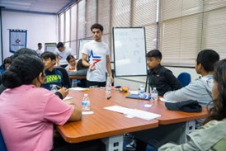
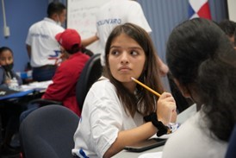
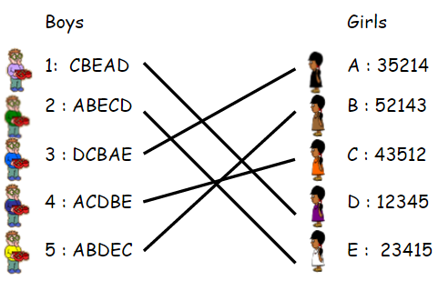
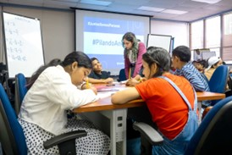
@ayudinga
Diseño del Experimento
Aplicación de Prueba de Grasha a Tutores
Aplicación de Prueba de Grasha a Estudiantes
Algoritmo de Emparejamiento (Gale – Shapley)
Creación de Grupos Personalizados
Aplicación de Algoritmo de Gale – Shapley (Fuente: Elaboración Propia)

Slide 20




@ayudinga
Emparejamiento Aproximado
Medidas de Dispersión para Tutores
Puntaje de Estilo de Enseñanza (PSE) =
$$Q_{1}+Q_{2}+Q_{3}+Q_{4}+Q_{5}+Q_{6}$$
$Donde Q_{n}$ es la respuesta a la enésima pregunta
Media del Estilo de Enseñanza (MSE) =
$$\frac{PSE}{6}$$
Varianza del Estilo de Enseñanza (VSE) =
$$\frac{1}{6}\sum_{i=1}^{6}{{(Q_{n}−PSE)}^{2}}$$
Desviación Estándar del Estilo de Enseñanza (DEEE) =
$$\sqrt{VSE}$$
Las mediciones se realizarán para cada uno de los registros del Formulario de Tutores.
Fórmulas: Modelo Matemático de Emparejamiento Aproximado (Fuente: Elaboración Propia)

Slide 21
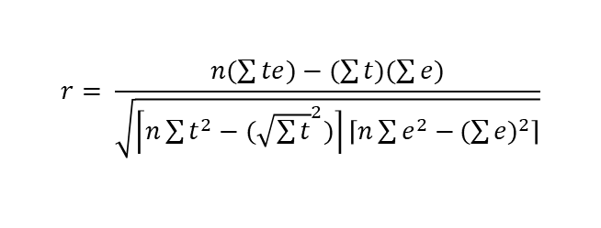
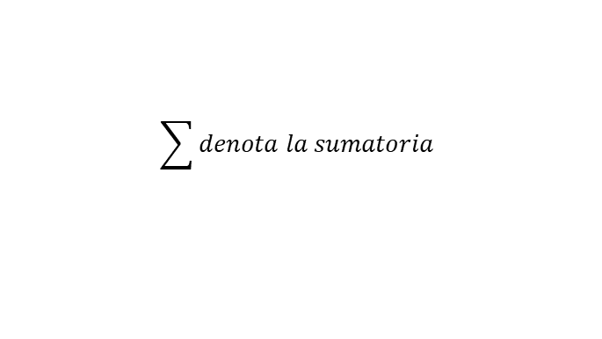
@ayudinga
Emparejamiento Aproximado
Estadísticos para el Emparejamiento | Gale - Shapley
Coeficiente de Pearson (r)
Valor P – Coeficiente Estadístico (p)
$$r= \frac{n(\sum{te)−(\sum{t)(\sum{e)}}}}{\sqrt{\left\lceil n\sum{t^{2}−({\sqrt{\sum{t}}}^{2})}\right\rceil \left\lceil n\sum{e^{2}−}({\sum{e})}^{2}\right\rceil }}$$
Es una medida que indica la probabilidad de que una estadística observada en una muestra ocurra debido al azar si se asume que una hipótesis nula es cierta.
Donde t es la variable número uno (Tutores) y e es la variable número dos (Estudiantes)
P < 0.05: Generalmente se considera evidencia de que los datos no son consistentes con la hipótesis nula.
$$\sum{denota la sumatoria}$$
P > 0.05: No hay evidencia suficiente para rechazar la hipótesis nula.
n es el número de datos, constante 15 para tutores, constante 40 para estudiantes.
Se tomará cada una muestra de (n = 15 tutores, n = 40 estudiantes) como referencia
Fórmulas: Modelo Matemático de Emparejamiento Aproximado (Fuente: Elaboración Propia)

Slide 22
@ayudinga
Emparejamiento Aproximado
Estudiantes
Estudiante 1
Estudiante 2
Estudiante 3
Estudiante 4
Estudiante 5
Tutores
Tutor 1
Tutor 2
Tutor 3
Tutor 4
Tutor 5
5 Estudiantes y 5 Tutores una vez aplicadas las Pruebas de Grasha – Riechmann y el Algoritmo de Emparejamiento Aproximado de Gale - Shapley

Slide 23

¡Gracias por su Atención!
¿Alguna pregunta, duda, comentario o sugerencia?
jbatista@ayudinga.org
Licencia Creative Commons Atribución, Compartir-Igual, No Comercial 4.0

